Slide 1

Algoritmo de porter
Proyecto Semestral
Integrantes: Cristian Antonio Arias Menares
Fabian Alejandro Tapia Jorquera
Maximiliano Campos Arriagada
Profesor: Ricardo Corbinaud Pérez
Ayudante: Cristóbal Saldías Rojas

Slide 2
La frecuencia de una palabra en un texto puede ser útil para muchas tareas como por ejemplo la clasificación de textos
He ahí la importancia de contar con algún software que pueda facilitar la elaboración de estas tareas

Slide 3
Sobre el Algoritmo de Porter
“El algoritmo de Porter nos permite realizar stemming, esto es remover los sufijos comunes morfológicos e inflexionales de palabras literalmente diferentes pero con una raíz común, que pueden ser consideradas como un sólo término
Se usa como un proceso de normalización que usualmente se realiza para establecer un Sistema de Recuperación de información”(Roque López, Algoritmo de Porter para el Español en Java*)

Slide 4
El paper original del algoritmo se escribió en 1979 en el laboratorio de computación de Cambridge (Inglaterra), como parte de un proyecto de recuperación de información
En 1980 Martin F. Porter en su articulo “Un algoritmo para la eliminación de sufijos", propone el algoritmo de derivación, que es uno de los más comunes para el manejo del inglés, y el marco de programación Snowball

Slide 5
Aplicaciones
Algunas aplicaciones de este algoritmo son:
Clasificación de textos
Recuperación de informacion
Generación de resúmenes

Slide 6
Text Mining
La minería de textos es el proceso de analizar colecciones de materiales de texto con el objeto de capturar los temas y conceptos clave y descubrir las relaciones ocultas y las tendencias existentes sin necesidad de conocer las palabras o los términos exactos que los autores han utilizado para expresar dichos conceptos.

Slide 7
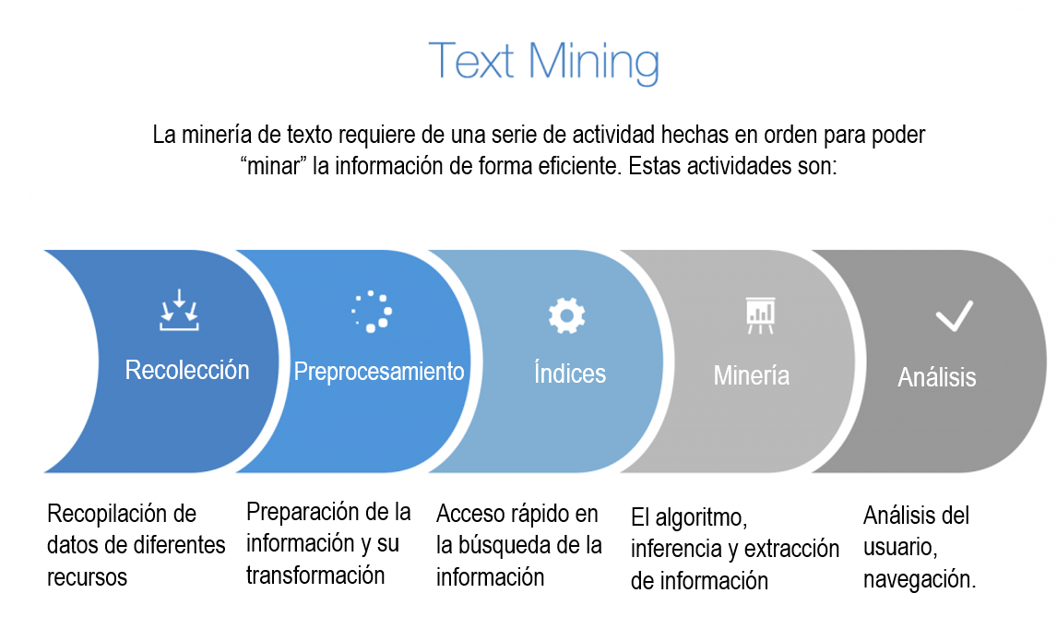

Slide 8
1. Recolección: Recopilación de datos de diferentes recursos, tales como sitio web, correos electrónicos, comentarios de clientes, archivo de documentos.
2. Preprocesamiento: La identificación del contenido y la extracción de características representativas
3. Limpieza de textos: eliminación de cualquier información innecesaria o no deseada, como los anuncios de las páginas.
4. Tokenización: un ordenador sólo “ve” una cadena de caracteres, sin poder identificar, por ejemplo, párrafos, frases o palabras. La Tokenización divide el texto en entidades significativas dados los espacios en blanco presentes y las puntuaciones.
5. Extracción de características (también llamada selección de atributos): es el proceso de caracterización.

Slide 9



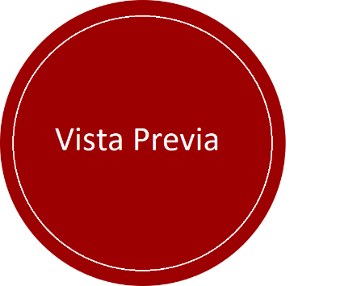
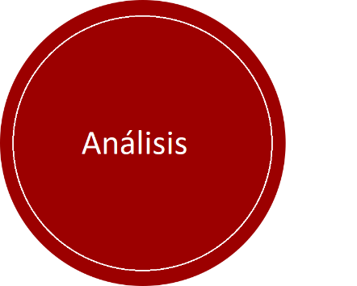
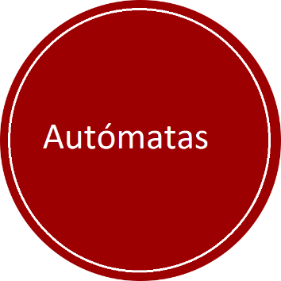
Software

Slide 10
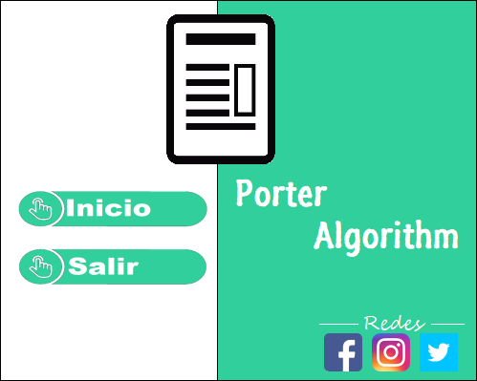
Interfaz gráfica
Descripción del funcionamiento del software diseñado

Slide 11


Funcionamiento
¿Cómo funciona?
El funcionamiento del programa es bastante simple y sencillo:
Se debe seleccionar un archivo en formato txt (.txt)
Seleccionar una ubicación donde se guardarán los
archivos generados por el programa
Dar clic en el botón iniciar
De esta forma se mostrará el listado de las 10 palabras
que más se repiten en el texto seleccionado

Slide 12
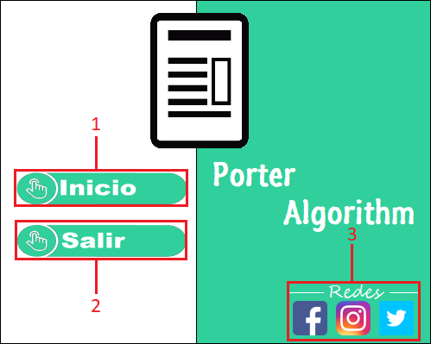
Frame de inicio del software
Botón de inicio: Da acceso al frame donde se va a
ejecutar el algoritmo de Porter
Botón salir: Cierra el frame y termina el programa
Botones de redes sociales: Abre en el navegador la
correspondiente url con alguna de las Redes sociales
de los miembros del grupo

Slide 13
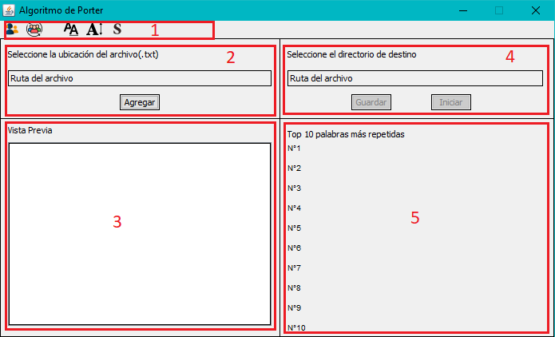
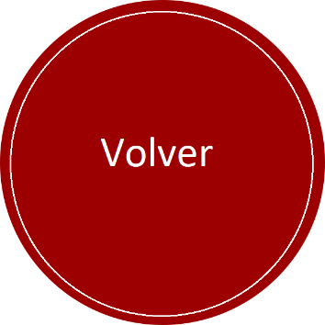
Frame principal
Barra de menús
Área para seleccionar la ubicación del texto
a analizar
Vista previa del texto seleccionado
Área para seleccionar la ubicación en donde
en almacenaran los análisis generados por el
programa
Área donde aparecerá el ranking de palabras
más repetidas

Slide 14

Análisis
Para la elaboración de la interfaz gráfica se recurrió a la biblioteca
gráfica Swing
Se capturaron los errores que pudieran interrumpir la ejecución del
programa mediante la clase io
Además de apoyarnos de otras clases como awt, net, util

Slide 15
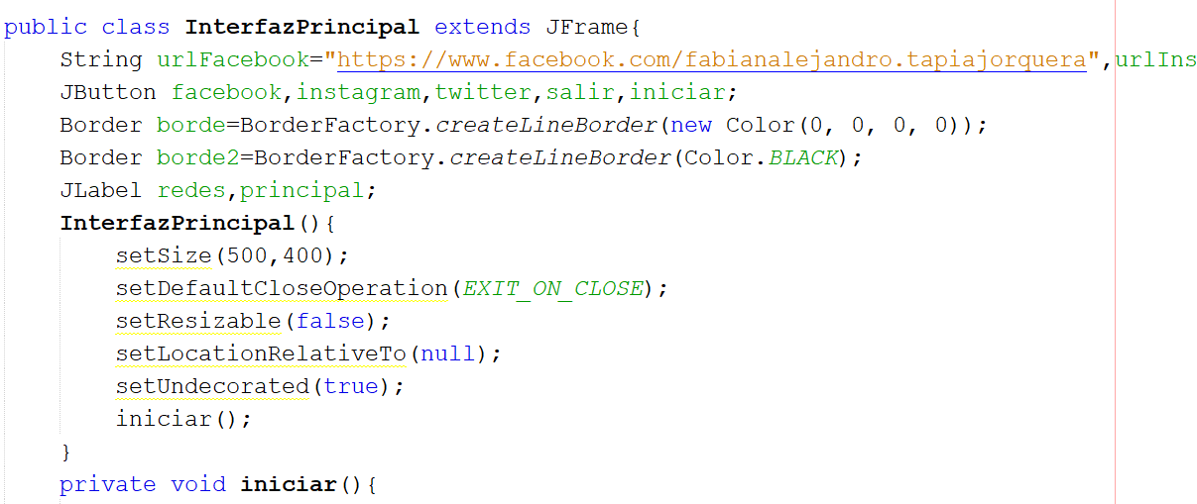
Frame
Se han añadido 2 frames al software para generar una mejor interacción con el usuario

Slide 16
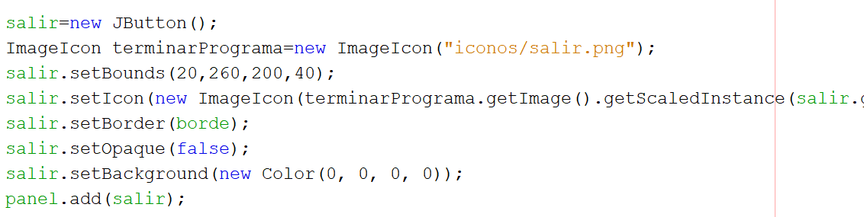
Botones
El programa costa de 8 botones, 5 en el frame de inicio y 3 en el frame principal. Todos estos botones son
programados de forma similar, a partir del siguiente código:
Donde se instancia, se le dan las características y se selecciona su ubicación dentro del frame

Slide 17
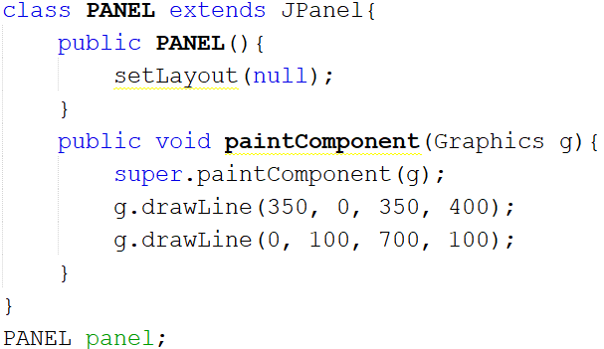
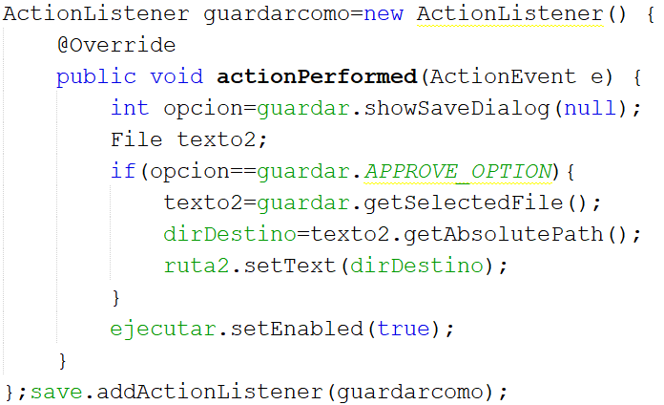
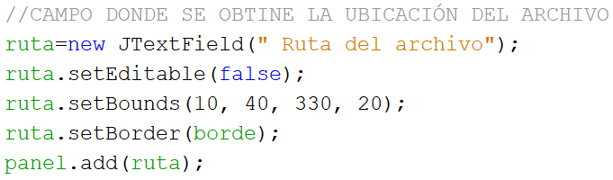
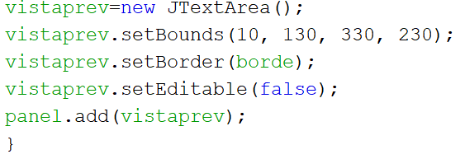
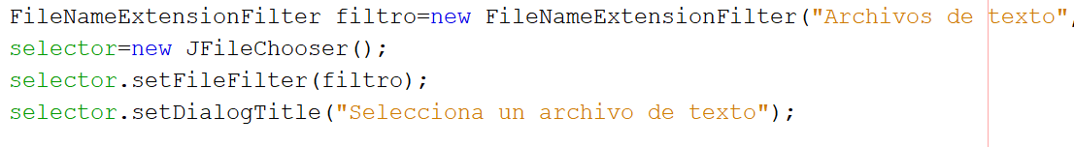

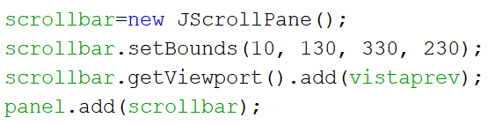
Otros
Paneles
Oyentes de acción
etc…
Campos de textos
Áreas de textos
Etiquetas
Selector de archivos
Barras de desplazamiento

Slide 18
Expresiones Regulares (REGEX)
Una expresión regular, también conocida como REGEX, es una secuencia de caracteres que forma un patrón de búsqueda, principalmente utilizada para la búsqueda de patrones de cadenas de caracteres u operaciones de sustituciones.

Slide 19
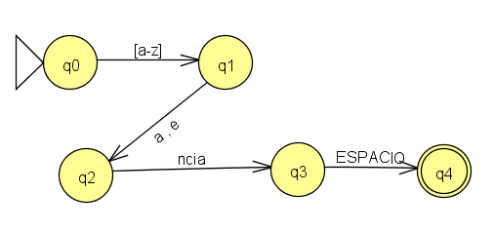
Autómata para los Sufijos:
Encia , Ancia
El REGEX resultante
[a-z] [ae]ncia\\b

Slide 20

Autómata para los Prefijos:
Ante, Anti
El REGEX resultante
\\bant [ie]

Slide 21
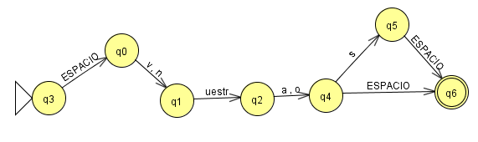
Autómata para los Pronombres:
Nuestra(s), Nuestro(s), Vuestra(s), Nuestra(s)
El REGEX resultante
[a-z] [ae]ncia\\b

Slide 22

Implementado en Java

Slide 23
Almacén de palabras
¿Qué es ?
Es una clase que guardará en archivo de texto las palabras después de haber pasado por los respetivos tratamientos, ya sea, por las funciones de eliminación de sufijos, prefijos, pronombres, entre otros.

Slide 24
top 10 palabras
Es una clase que creará un fichero, siguiendo la siguiente lógica :
Leer las palabras Almacenadas en el almacén de palabras.
Guardar en un vector las palabras
Leer las palabras del vector y guardar la cantidad apariciones
Almacenar en un archivo de texto el top 10 palabras más repetidas

Slide 25
Estructura de Datos
Podemos destacar 2 estructura de datos principales utilizadas :
Ficheros: se utilizó esta e.d para almacenar las palabras provenientes tanto del ALMACÉN DE PALABRAS como las del TOP 10 de palabras más repetidas

Slide 26
ArrayList: está e.d. dinámica se utilizó complementariamente a los ficheros para almacenar las palabras más repetidas, es decir, para almacenar el TOP 10

Slide 27
Resultados

Slide 28
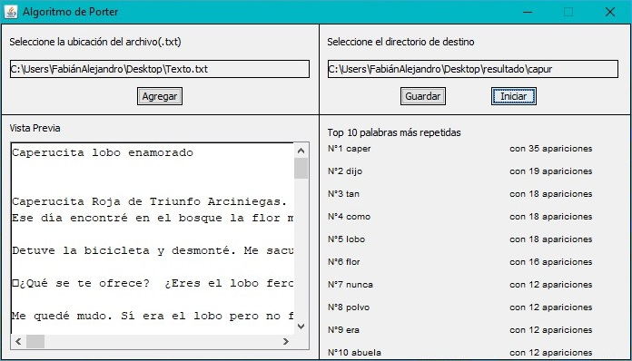

Slide 29
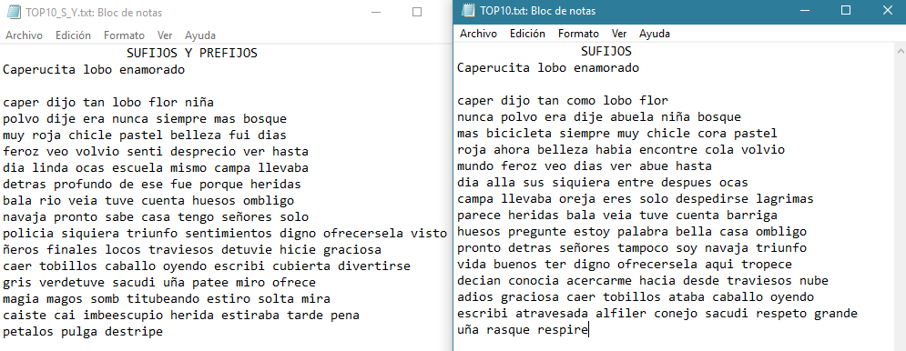
EJEMPLO DE Comparación Sufijos y Prefijos /Sufijos.

Slide 30
Conclusión

Slide 31
Linkografía
https://medium.com/@roquelopez/algoritmo-de-porter-para-el-espa%C3%B1ol-en-java-dd44ea7b0a10
http://www.scian.cl/archivos/uploads/1419931797.0517

